Slide 1

BÀI 3 : YÊU THƯƠNG VÀ CHIA SẺ
TIẾT:43-44
Notes:
Giáo án của Thảo Nguyên 0979818956

Slide 2
I. TRƯỚC KHI NÓI
+ Lựa chọn một trải nghiệm thú vị
+ Chú ý từ ngữ, câu văn quan trọng (câu giới thiệu, thời gian, không gian, sự việc, cảm xúc của bản thân…)
+ Ghi ra giấy những ý quan trọng và sắp xếp theo trật tự phù hợp
1. CHUẨN BỊ NỘI DUNG NÓI
2.
TẬP LUYỆN
+ Tập luyện một mình
+ Trình bày trước bạn bè, người thân
+ Chọn cách nói tự nhiên, gần gũi, rút kinh nghiệm sau những lần tập luyện
Notes:
Giáo án của Thảo Nguyên 0979818956

Slide 3
II. TRÌNH BÀY BÀI NÓI
1
MỞ ĐẦU
Chào hỏi, giới thiệu về câu chuyện
Nêu sự việc, tình huống đó diễn ra vào thời gian nào? Ở đâu?
NỘI DUNG CHÍNH
Sự việc, tình huống đó cụ thể như thế nào?
2
+ Cảm xúc, tâm trạng, suy nghĩ của em khi trải qua sự việc đó.
+ Bài học nhận được
KẾT THÚC
3
Phát biểu suy nghĩ của em, lời cảm ơn
Notes:
Giáo án của Thảo Nguyên 0979818956

Slide 4


1. Nói to, rõ ràng, truyền cảm, thống nhất ngôi kể
2. Kể về trải nghiệm theo dàn ý, đảm bảo thời gian quy định
3. Sử dụng các yếu tố phi ngôn ngữ phù hợp (cử chỉ, ánh mắt, nét mặt…)
4. Kết hợp trình bày câu chuyện với sử dụng tranh ảnh, bài hát để tăng sức hấp dẫn
Notes:
Giáo án của Thảo Nguyên 0979818956

Slide 5
III. SAU KHI NÓI
NGƯỜI NGHE
NGƯỜI NÓI
- Chia sẻ và nêu cảm nhận về phần trình bày của bạn với thái độ chân thành, tôn trọng.
- Có thể trao đổi về:
+ Nội dung bài nói
+ Cách trình bày
- Tiếp thu những góp ý xác đáng, cầu thị của người nghe
- Trao đổi về những điều nghe chưa rõ. Trả lời câu hỏi của người nghe (nếu có)
Notes:
Giáo án của Thảo Nguyên 0979818956

Slide 6



Tiết:44
Trải nghiệm về một lần làm việc tốt .
Trải nghiệm về một kỉ niệm tuổi thơ
Trải nghiệm về một lần em mắc lỗi

Slide 7
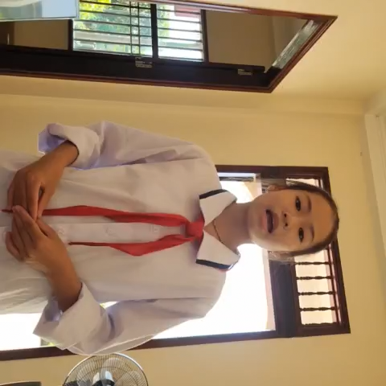


Slide 8
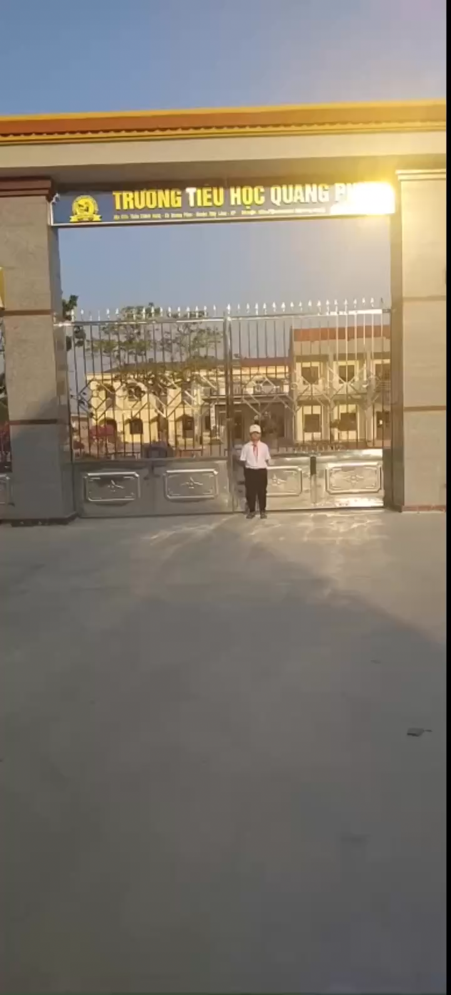

Slide 9


Các em hãy chọn 1 trong 3 trải nghiệm mà cô gợi ý (hoặc trải nghiệm khác) nhé!
Notes:
Giáo án của Thảo Nguyên 0979818956

Slide 10
PHIẾU ĐÁNH GIÁ THEO TIÊU CHÍ
Nhóm:……….
Tiêu chí | Mức độ
 | Chưa đạt | Đạt | Tốt
1. Chọn được nội dung hay, đúng yêu cầu ( 2 điểm ) | Chưa kể được câu chuyện theo yêu cầu | Có kể được một số sự việc nhưng chưa trọng tâm | Câu chuyện thú vị, hấp dãn và ấn tượng
2. Nội dung phong phú, hấp dẫn ( 2 điểm ) | ND sơ sài, không nêu sự kiện, chưa hấp dẫn | Có nhiều sự kiện của câu chuyện, được sắp xếp hợp lí | Nội dung câu chuyện thú vị, hấp dãn và ấn tượng
3. Nói to, rõ ràng, truyền cảm. ( 2 điểm ) | Nói nhỏ, khó nghe; nói lắp, ngập ngừng… | Nói to nhưng đôi chỗ lặp lại hoặc ngập ngừng 1 vài câu. | Nói to, truyền cảm, hầu như không lặp lại hoặc ngập ngừng.
4. Sử dụng yếu tố phi ngôn ngữ phù hợp. ( 2 điểm ) | Điệu bộ thiếu tự tin, mắt chưa nhìn vào người nghe; nét mặt chưa biểu cảm hoặc biểu cảm không phù hợp. | Điệu bộ tự tin, mắt nhìn vào người nghe; nét mặt biểu cảm phù hợp với nội dung câu chuyện. | Điệu bộ rất tự tin, mắt nhìn vào người nghe; nét mặt sinh động.
5. Mở đầu và kết thúc hợp lí ( 2 điểm ) | Không chào hỏi/ và không có lời kết thúc bài nói. | Có chào hỏi/ và có lời kết thúc bài nói. | Chào hỏi/ và kết thúc bài nói một cách hấp dẫn.
Tổng:………/10 điểm
Notes:
Giáo án của Thảo Nguyên 0979818956

Slide 11
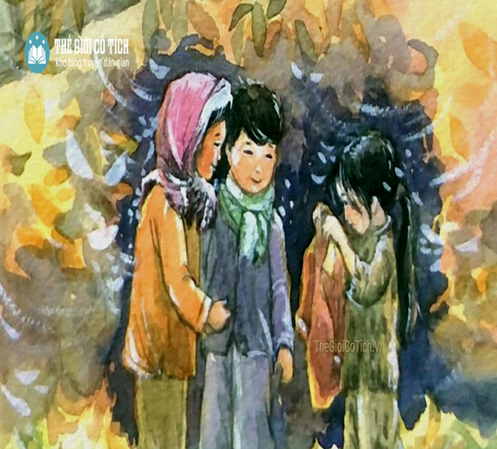
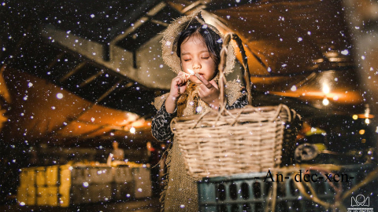

CỦNG CỐ, MỞ RỘNG
Gió lạnh đầu mùa
Cô bé bán diêm
Notes:
Giáo án của Thảo Nguyên 0979818956

Slide 12

CỦNG CỐ, MỞ RỘNG
Tên truyện Đặc điểm | Cô bé bán diêm | Gió lạnh đầu mùa
Thể loại
Nhân vật
Người kể chuyện
Truyện ngắn
Truyện ngắn
Cô bé bán diêm, bà
Hai chị em Sơn, Hiên
Ngôi thứ 3
Ngôi thứ 3
Notes:
Giáo án của Thảo Nguyên 0979818956

Slide 13
CỦNG CỐ, MỞ RỘNG
2. Chọn một truyện kể em yêu thích và thực hiện các yêu cầu sau:
Xác định người kể chuyện.
Tóm tắt cốt truyện
Phân tích đặc điểm nổi bật ở một nhân vật mà em yêu thích
Notes:
Giáo án của Thảo Nguyên 0979818956

